Slide 1
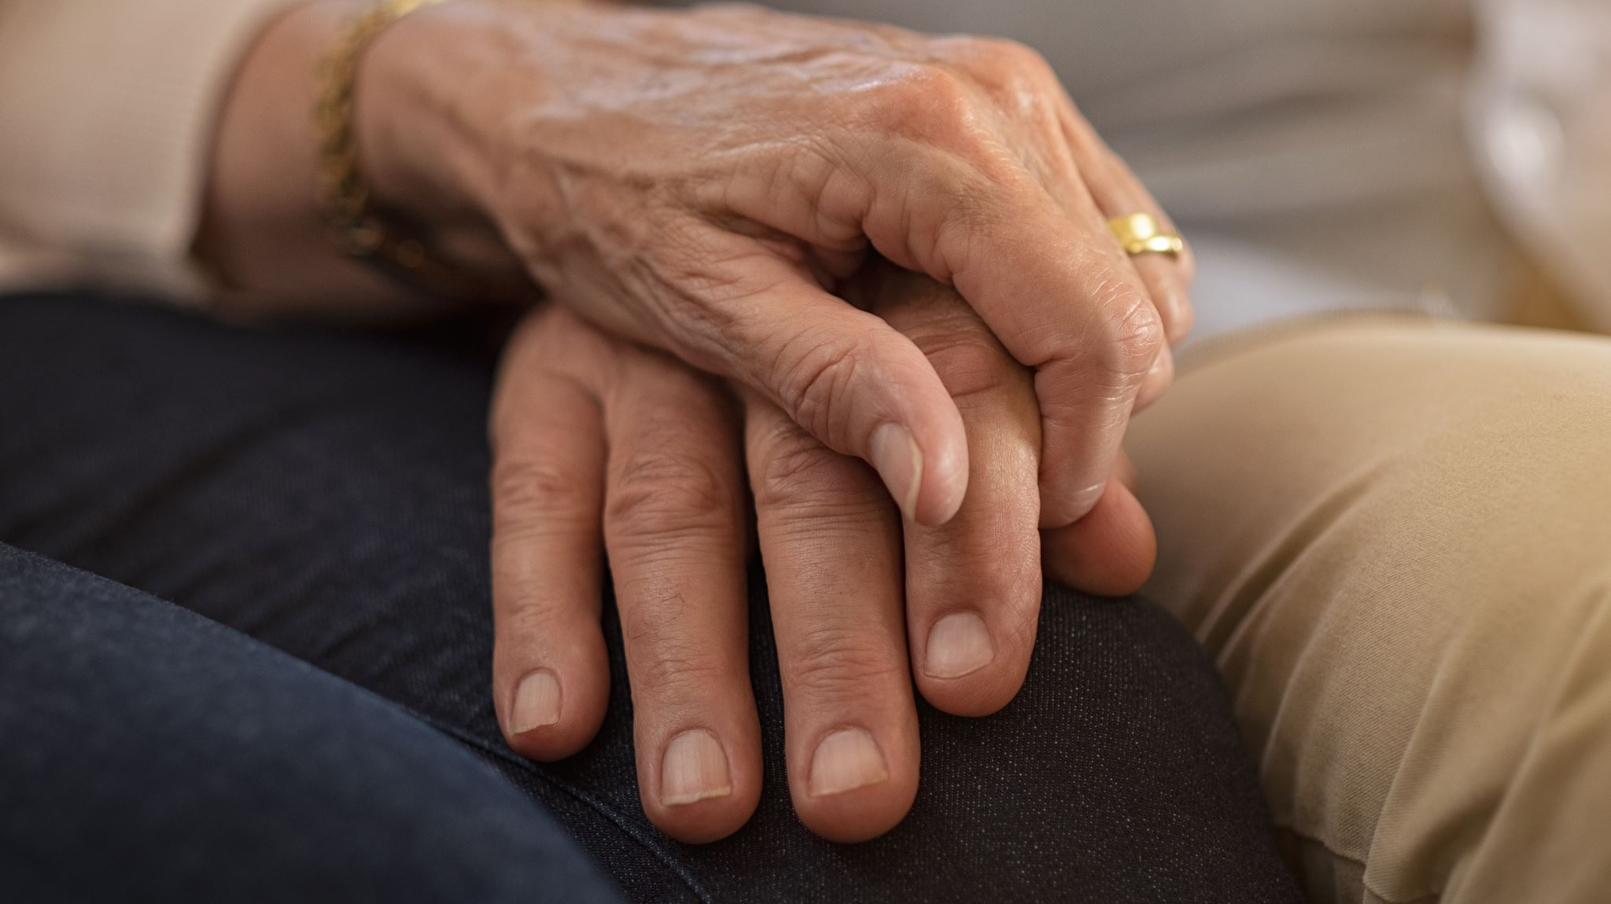
Como iniciar la pastoral de Adultos mayores
Pbro. Miguel Gutiérrez Jaime

Slide 2
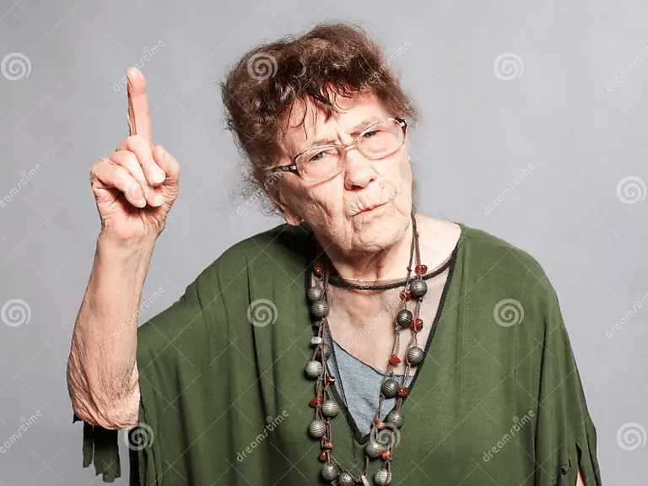
“y para los viejos, no hay nada”
En el mes de noviembre del 2016 un obispo hizo una visita pastoral a uno de los colegios católicos de la zona y se escucho una voz que dijo:
“ya habló de los niños, de los jóvenes, de los matrimonios, de los empresarios, de los militares etc. Y para nosotros los viejos no hay nada”
la respuesta del obispo: le pediré al vicario Episcopal que vea que puede hacer….

Slide 3

Los comienzos 2017
En dicho colegio convocamos y llegaron 3 viejitas. Tres sesiones bastaron para que ya no tuviéramos ninguna.
Fue cuando comenzamos a dialogar como podríamos lograr esta pastoral de Adultos mayores.

Slide 4
Elaboramos objetivos, programas y programas de formación de lideres, pensando siempre en un grupo parroquial que no le quitara mucho tiempo al párroco.
Partiendo de las necesidades de los adultos mayores. A partir de encuestas parroquiales. Y proponiendo grupos pilotos con aquellos que atendieron al llamado. Comenzamos con 6 grupos lanzados al mismo tiempo

Slide 5
Tropiezos
El fracaso en el colegio
Los asesores de vida ascendente queriendo que fuera una copia fiel de este movimiento.
Desencuentros con algunos lideres que al no tomar en cuenta sus proyectos abandonaron la pastoral
Poco interés del clero y el reto de cambiar mentalidades

Slide 6
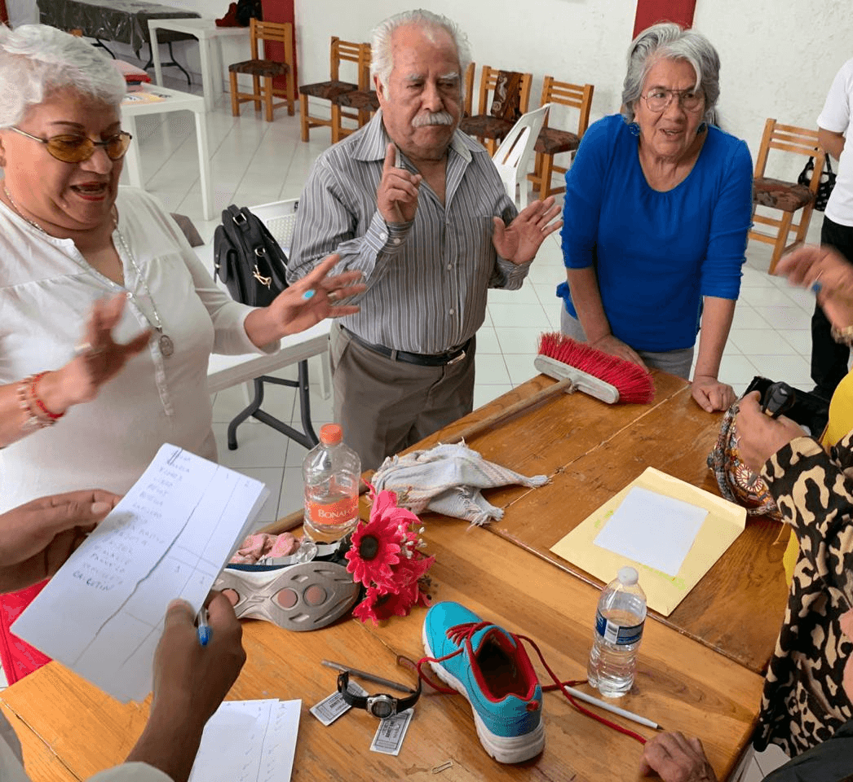
Una propuesta no desde el Escritorio. Sino desde la experiencia
En el año 2017 comenzamos la pastoral de Adultos mayores.
  Formación del equipo diocesano.
  Capacitación del mismo
  Formación de los primeros grupo piloto.

Slide 7

En agosto del 2018 tuvimos nuestro primer encuentro de Adultos mayores con 19 grupos ya formados en la diócesis. Aprox. 600 participantes.
En agosto del 2019 ya teníamos 54 comunidades o grupos formados.
Y el encuentro de este año, rebaso las 1000 adultos mayores, fue el ultimo numero que me reportaron.
Y llegó la pandemia….

Slide 8
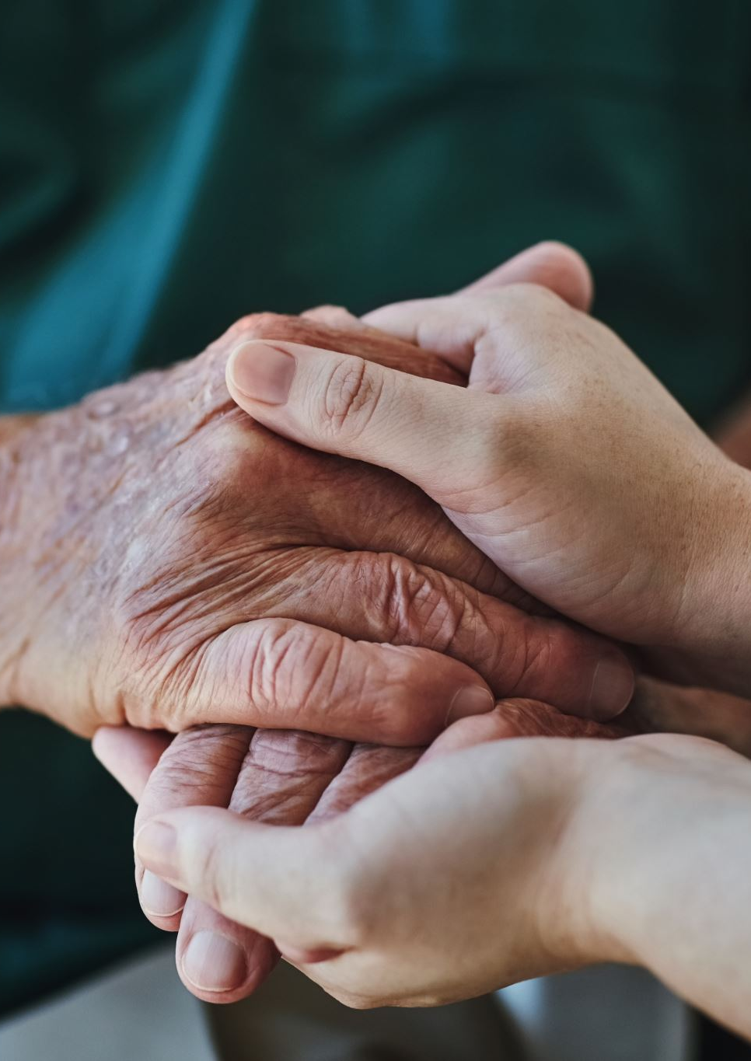
¿Que son?
Son grupos de Adultos mayores de 60 años (sin que esto se una norma excluyente) que se reúnen para compartir sus experiencias, su dolores, sus esperanzas y anhelos, y sobre todo para disfrutar con sus iguales este tiempo de vida.

Slide 9
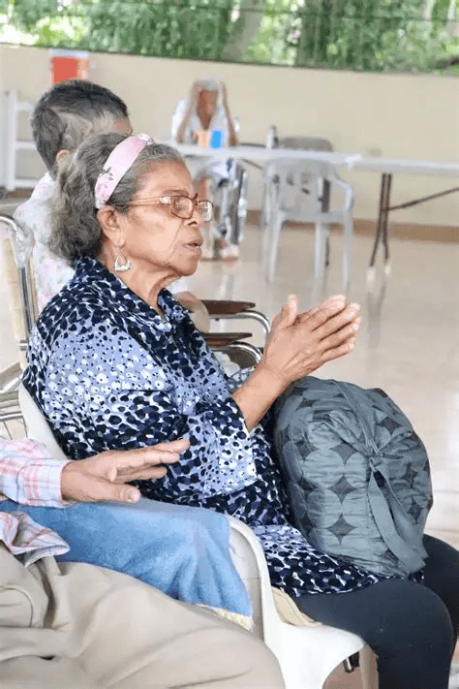
Son grupos que sin dejar de experimentar las limitaciones de su edad, descubren su vocación en la iglesia y reafirman su fe a partir de descubrir en la vida vivida la presencia de Dios en todos esos momentos.

Slide 10
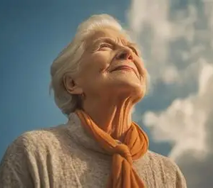
Son grupos que disfrutan mirando hacia un encuentro con Dios definitivo, el momento presente.

Slide 11
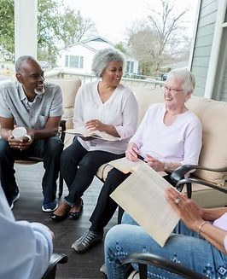
Objetivo principal de esta pastoral
Promover el desarrollo humano integral de las personas adultas mayores, partiendo de una espiritualidad centrada en Cristo.

Slide 12
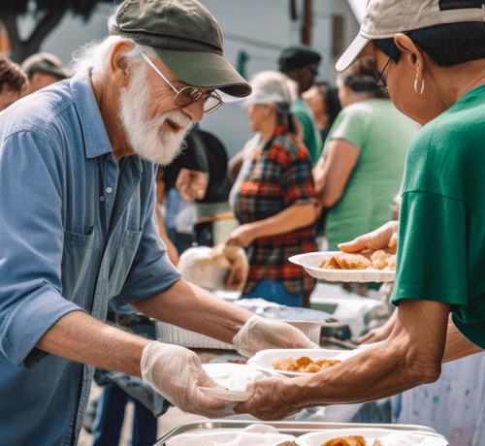
Pretendemos formar grupos de adultos mayores promocionando sus carismas, quitando de la mente que se sientan como un producto acabado, y que se sientan útiles dentro de nuestra iglesia y sociedad.

Slide 13
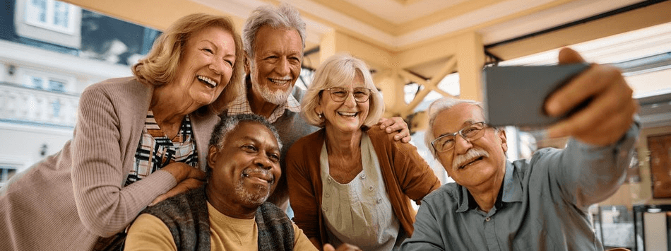
Pretendemos que lleguen a vivir planamente su vejez, sin dejar de lado la participación activa en la construcción del Reino de Dios, no solo a través de la oración sino de una participación activa en la vida de la Iglesia.

Slide 14
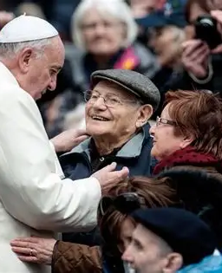
Justificación
El valor del A. M. en la Sagrada Escritura
Levítico 19:32;
Dt. 5,16;
Eclo. 3,1-16;
Salmo 92 (91),15.
Y un gran etc.

Slide 15
La importancia del A.M. en el magisterio de la Iglesia
    Pio XII en el discurso a los recién casados 1942;
    El Concilio Vaticano II en la GS 27 y 66;
    Pablo VI en la Encíclica Humane vitae;
    el papa Benedicto XVI, en su discurso del 18 de septiembre de 2010, en el asilo para ancianos St. Peter’s Residence, en Lambeth, Gran Bretaña.
    El Papa Francisco en muchas ocasiones mencionó la importancia del cuidado a los ancianos.

Slide 16
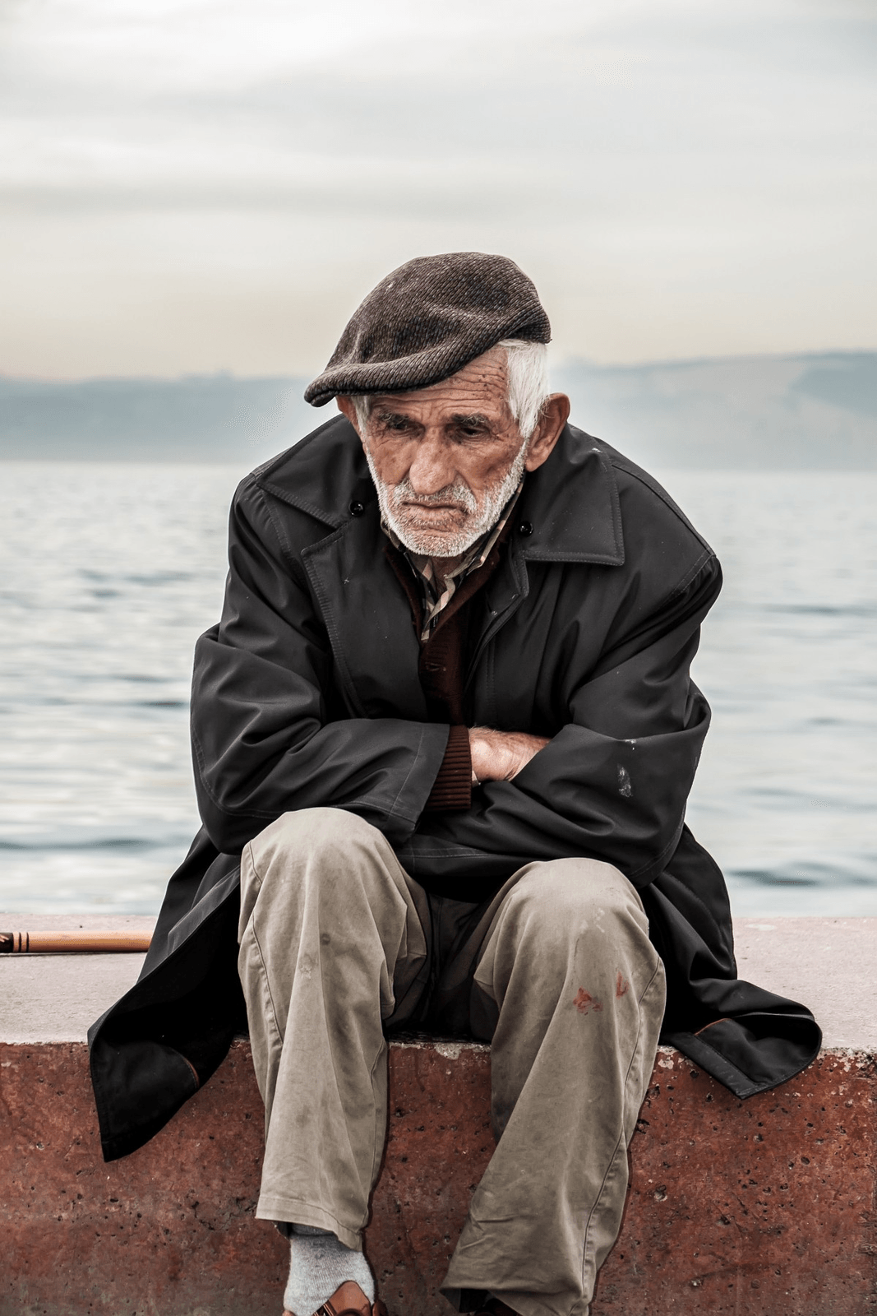
Nociones de nuestra cultura.
Esta pastoral hace eco al “no a la cultura del descarte”.
Es una realidad que en los últimos años el Adulto Mayor a Sido subvaluado
El porcentaje de adultos mayores a crecido de una 7% a un 13% de la población.
Aun sin negar la experiencia de vida, se percibe un analfabetismo religioso.

Slide 17
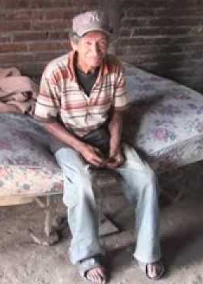
Aumentan las expectativas de vida
Vemos en la mayoría de los adultos mayores que no hay una preparación para el retiro.
Nuestra sociedad no se ha organizado para darles espacio a nuestras personas adultas mayores con respeto y consideración a su fragilidad y dignidad.
.

Slide 18
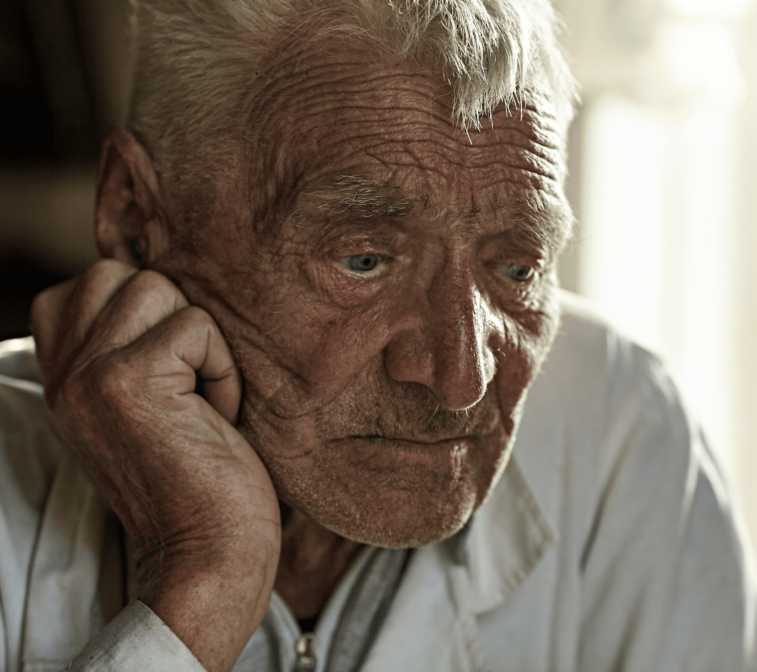
Vemos una sociedad programada para la eficiencia que ignora la riqueza de los ancianos por no generar una ganancia económica.
Vemos el desconcierto del adulto mayor cuando se encuentra en esta etapa, pues no está preparado para este momento de la vida

Slide 19
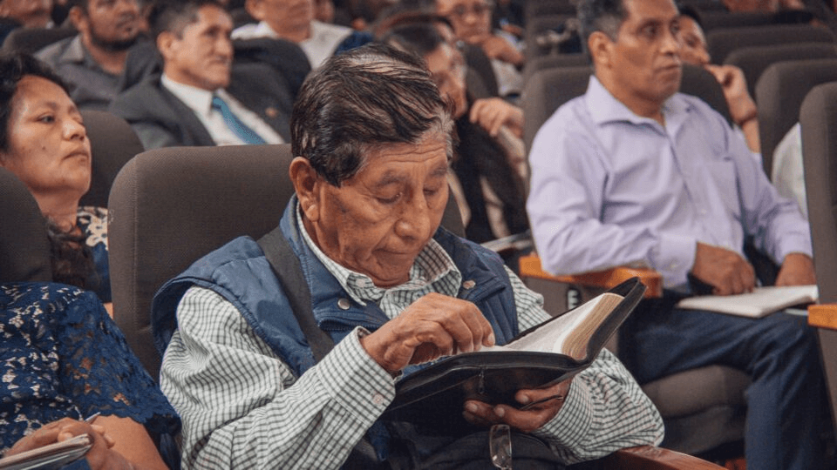
Metodología
La acción pastoral tiene tres momentos inseparables e íntimamente relacionados:
El anuncio de Jesús del Reino de Dios, como buena noticia para los pobres, (Kerigma).

Slide 20
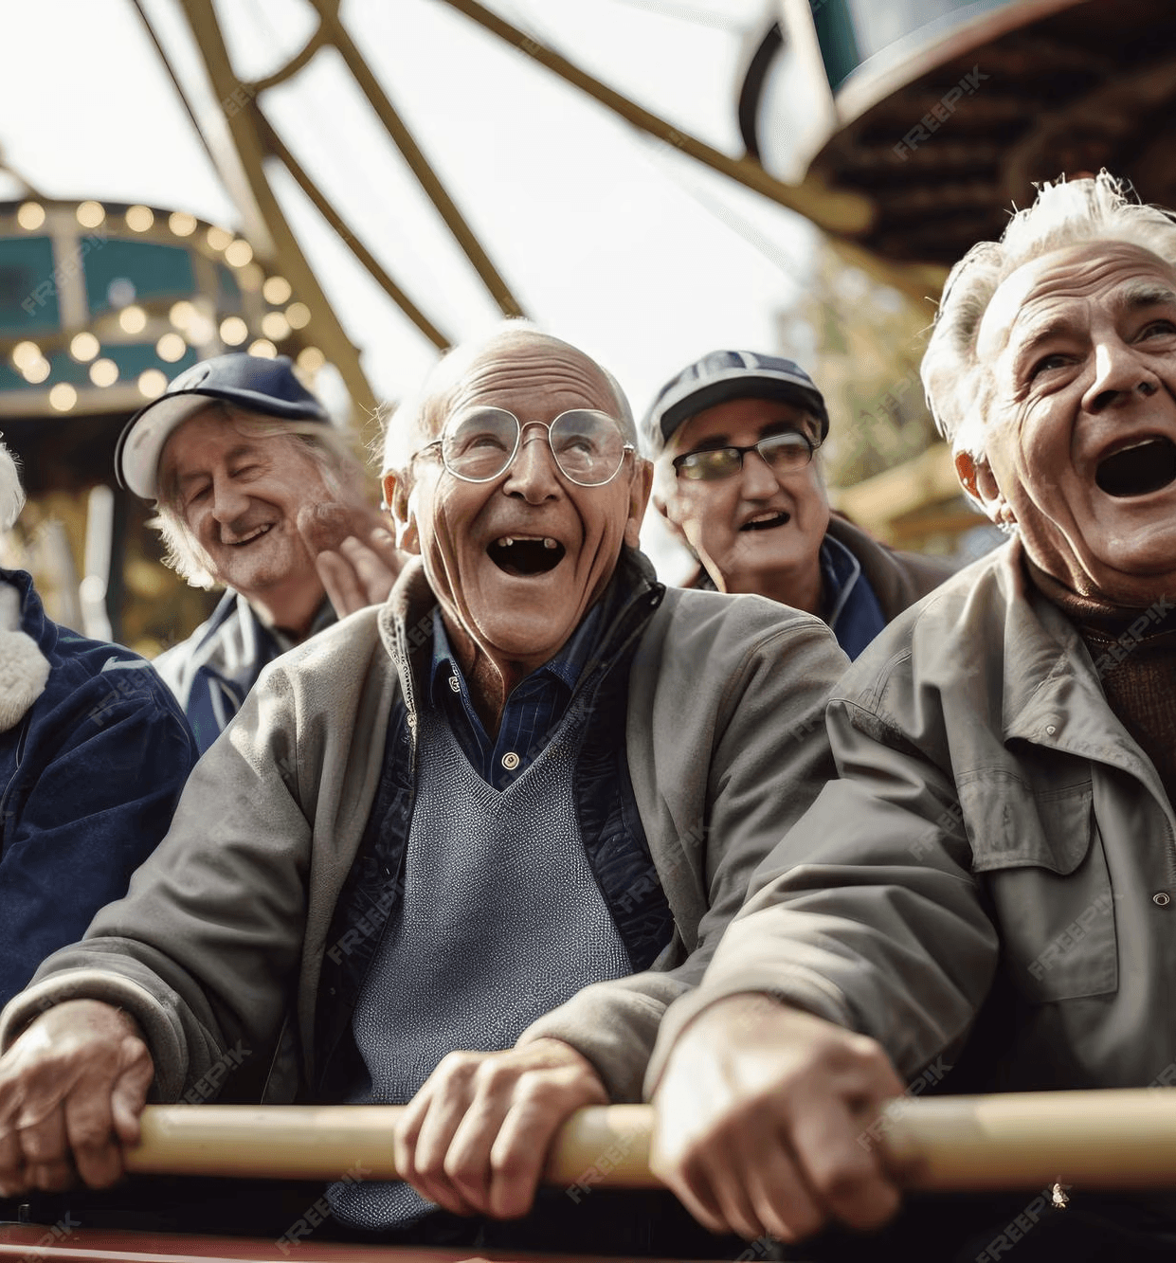
La liberación de los oprimidos por sus propias limitaciones para mostrar al mundo que todavía tiene mucho que dar, comprometiéndose en un apostolado (diaconía).
Descubren la necesidad de la Creación de una comunidad que viven circunstancias similares y que aprenden a envejecer juntos. (koinonía).

Slide 21
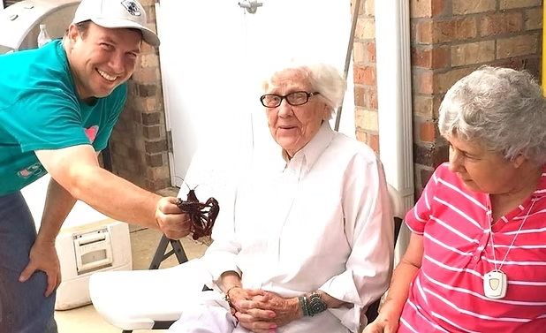
Primer paso: Formar lideres
Convocando gente de buena voluntad que quiera unirse a este proyecto
Se convocó a uno o dos de cada zona (vicaria)
La idea era que ellos a su vez pasaran el mensaje a su decanato
  Se comenzó a preparar a estos lideres con una formación de 2 horas cada semana, durante 5 sesiones.

Slide 22
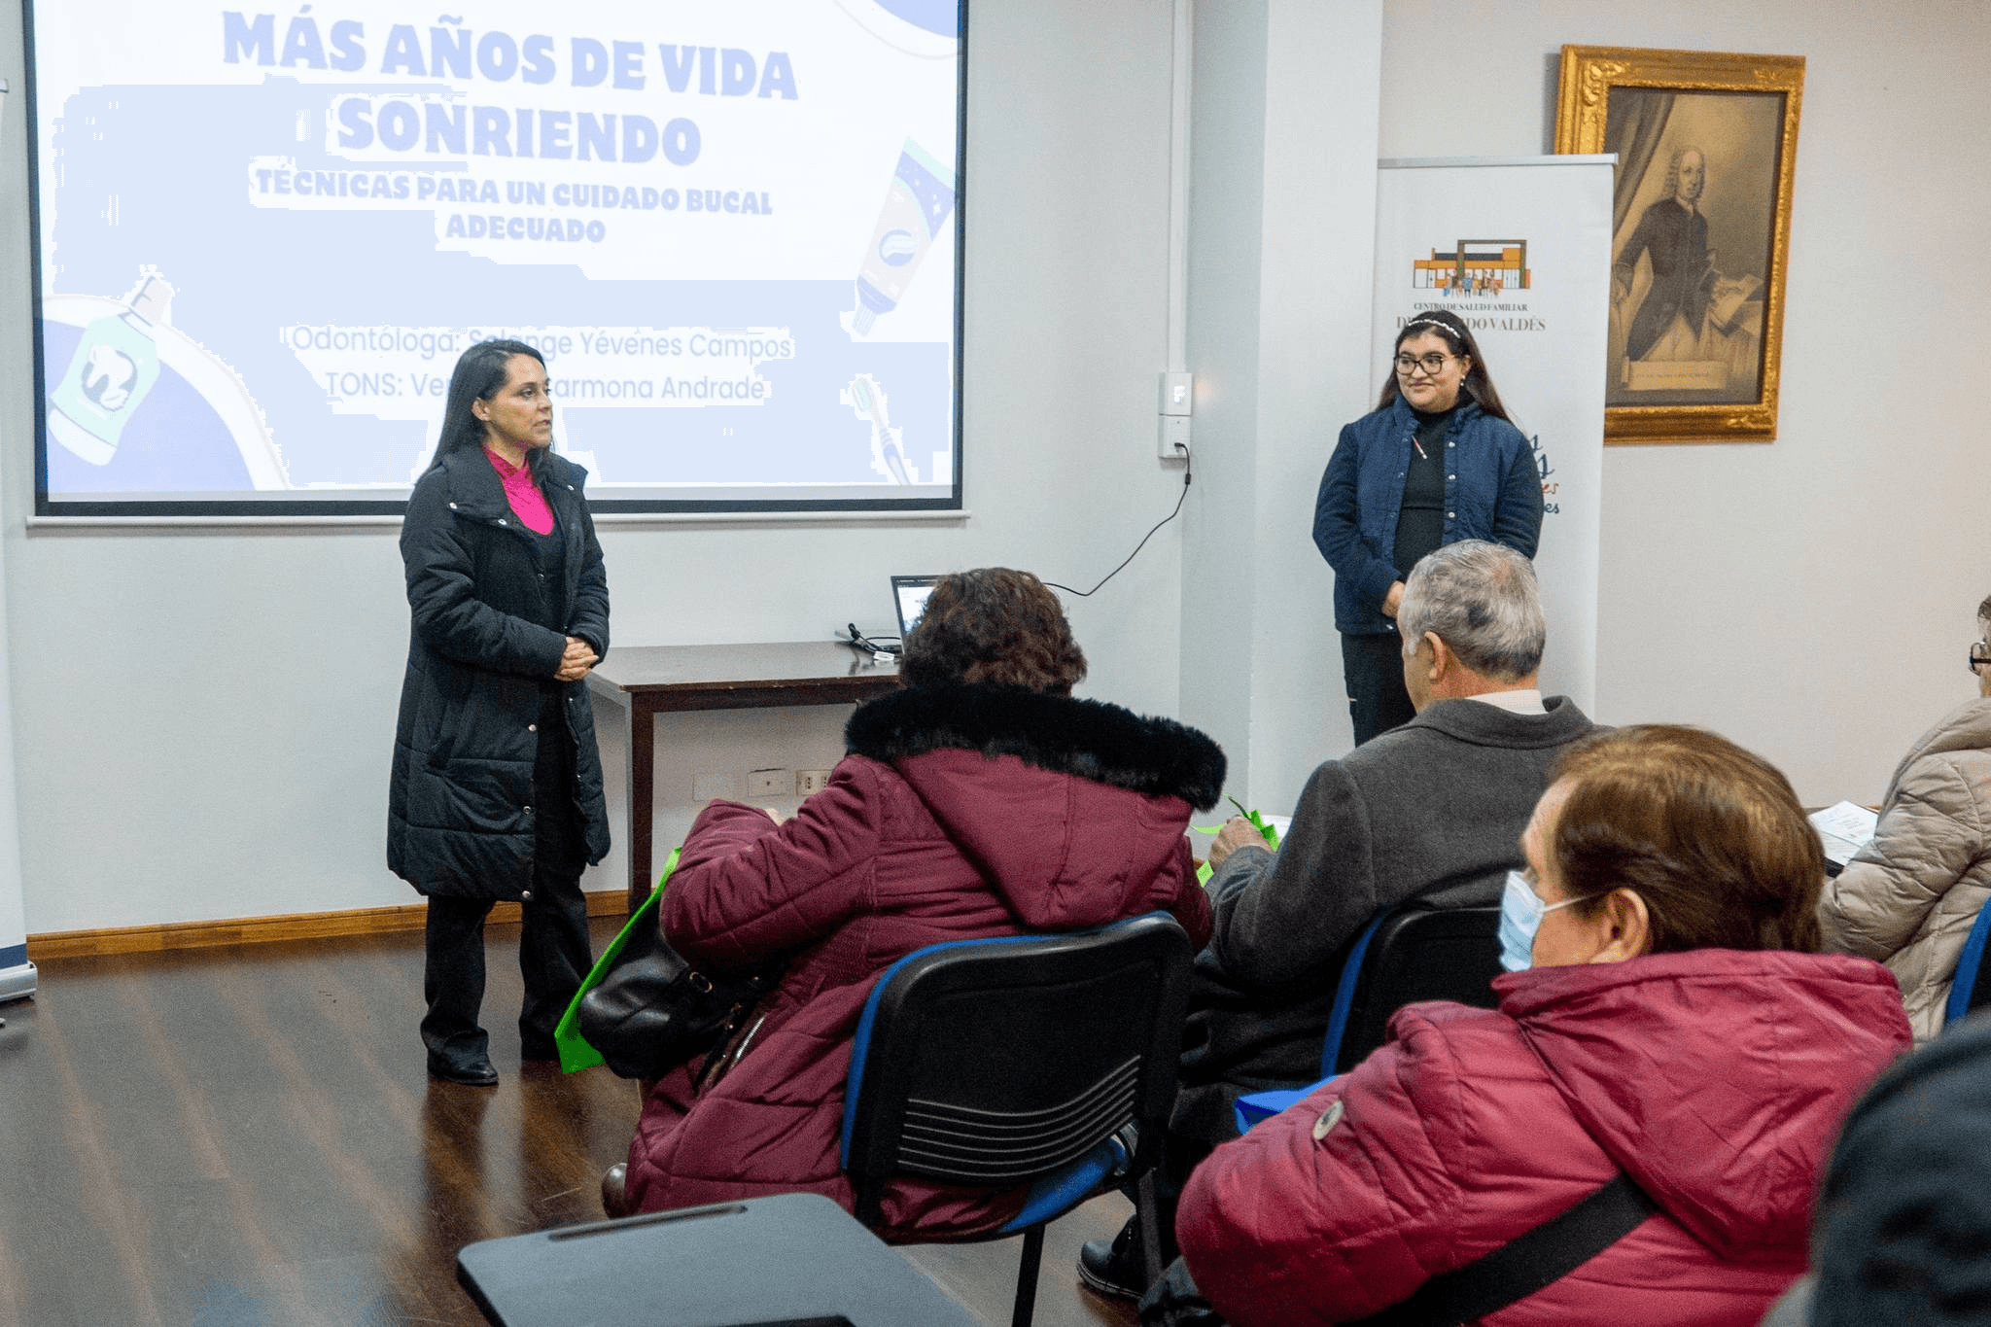
El contenido de esta formación
Tenía que ser muy esencial
¿Qué es la pastoral de Adultos mayores?
Características del coordinador de la Pastoral de Adultos mayores
Características de los adultos mayores, y como tratarlos
Riesgos de tratar con adultos en la pastoral de adultos mayores
Como iniciar el grupo en la parroquia, esquema propuesto por sesión y ejemplo de ella.

Slide 23

Segundo Paso: sostener a los lideres
Una temática desarrollada escrita para 25 sesiones. Explicada paso a paso
Asesoría en reuniones mensuales con sus coordinadores de zona

Slide 24
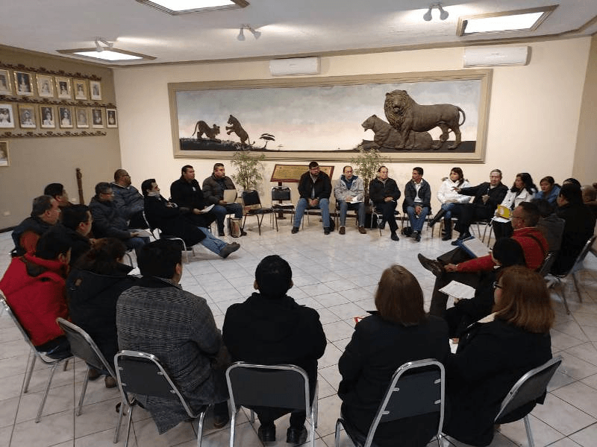
Los coordinadores de zona se reúnen con el coordinador diocesano, donde se retroalimentan y se animan para superar las dificultades que hasta ese momento se han presentado.
Un trabajo previo del coordinador diocesano con los vicarios episcopales para facilitar la introducción de los coordinadores de zona de esta pastoral.

Slide 25
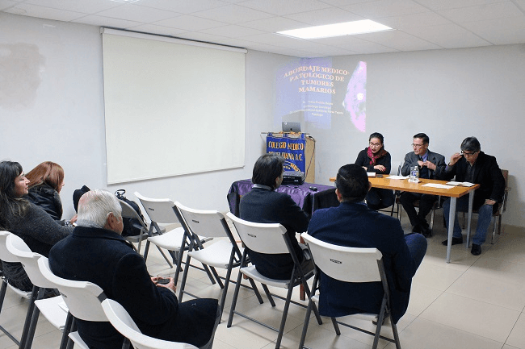
Formación de grupos en la parroquia
Dialogo, permiso y apoyo con el párroco. facilitándole las cosas, llevando ya un plan, de encuesta para la comunidad, y un proyecto de convocación.
Realizar la encuesta y estudiar la realidad del Adulto mayor

Slide 26
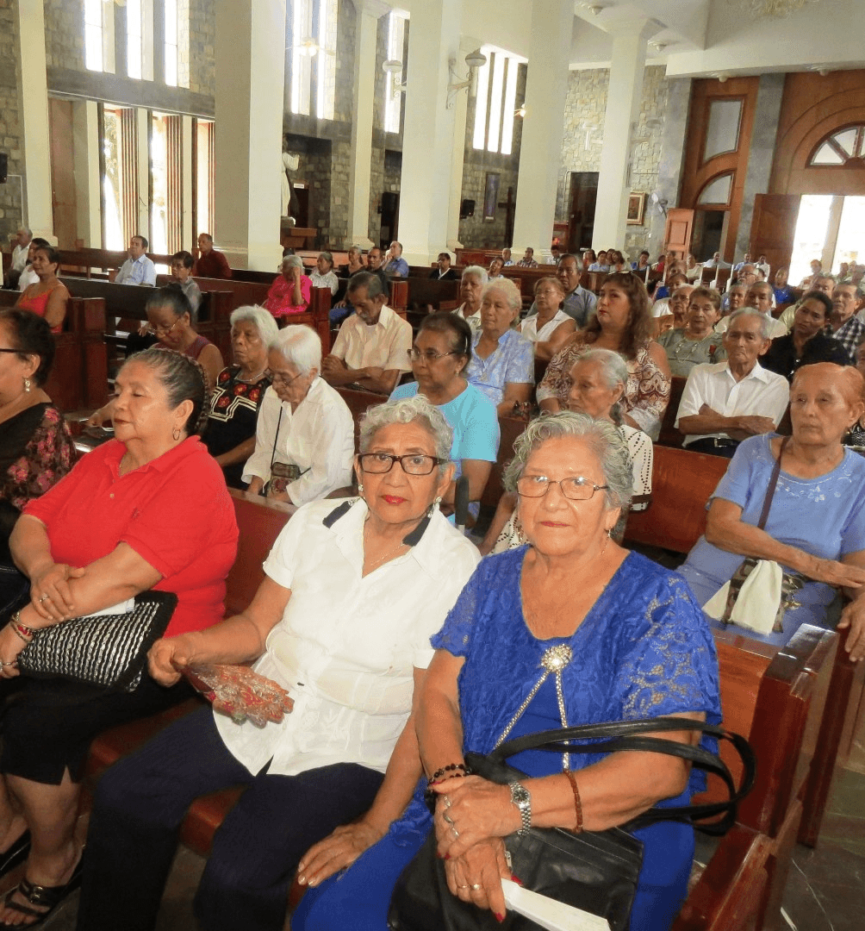
Ubicar el lugar, determinar el horario dependiendo la ubicación, y situación del sujeto de esta pastoral.
Invitaciones por medio de propaganda de acuerdo al medio, e invitaciones directas a través de las misas, e invitaciones personales.

Slide 27

Darse a la tarea de involucrar a otras personas especialmente profesionistas y darles un espacio para que ayuden a los adultos mayores. De tal manera que se haga un equipo interdisciplinar.
Es un grupo meramente parroquial con esencia católica.

Slide 28
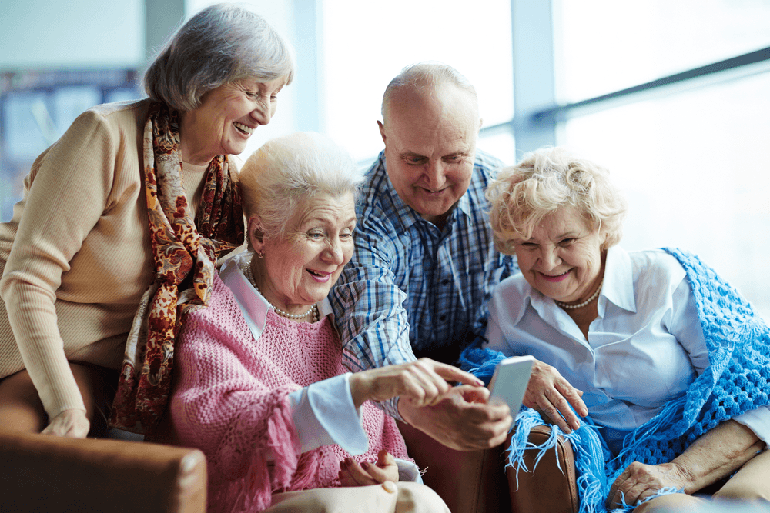
Recomendaciones
Se deja bien claro que lo que no es este grupo
Si, recibir ayuda de los municipios, DIF y asociaciones pero no asociarse.
No involucrarse en asuntos familiares, sin asesoría del párroco o de algún profesionista

Slide 29
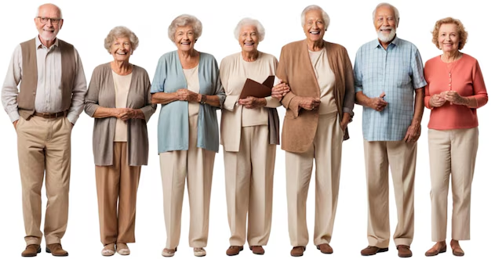
Sugerencia para llevar la reunión en la parroquia.
Bienvenida
Platicar con ellos como les fue en la semana (pastoral de la oreja)
Charla
Ecos de la Charla
Compartir café, te, fruta en una convivencia informal.

Slide 30
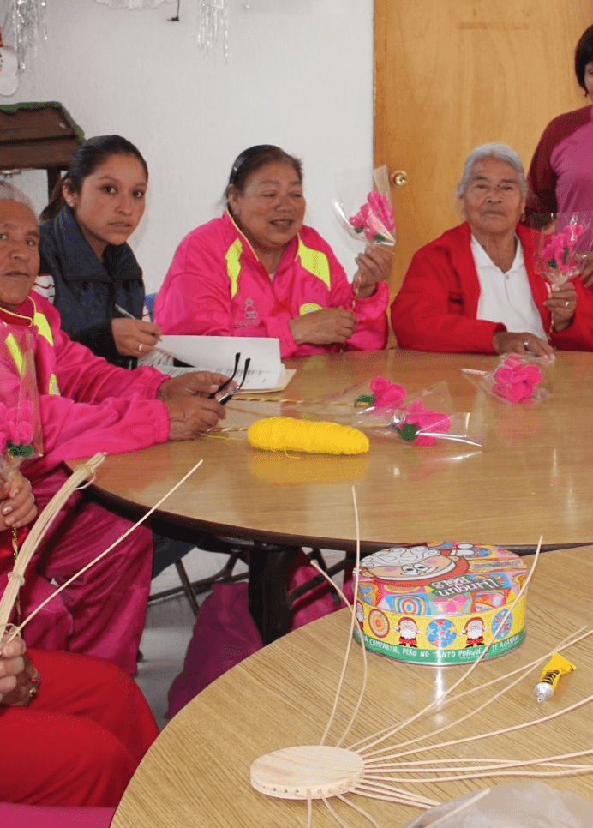
Aspectos a tener en cuenta
Al elegir la forma de propaganda o promoción del grupo
El lugar que sea accesible
No podemos pensar en los grupos sean decanales o vicariales (zona) por la dificultad del traslado. Deben ser parroquiales.
El horario adecuado a ellos.
Puede ser semanal o quincenal.

Slide 31
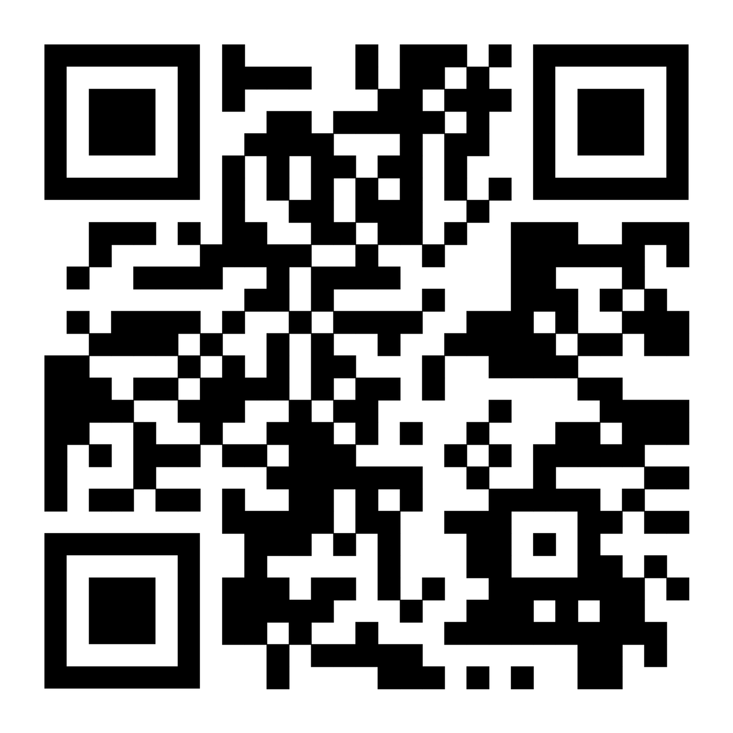

Slide 32
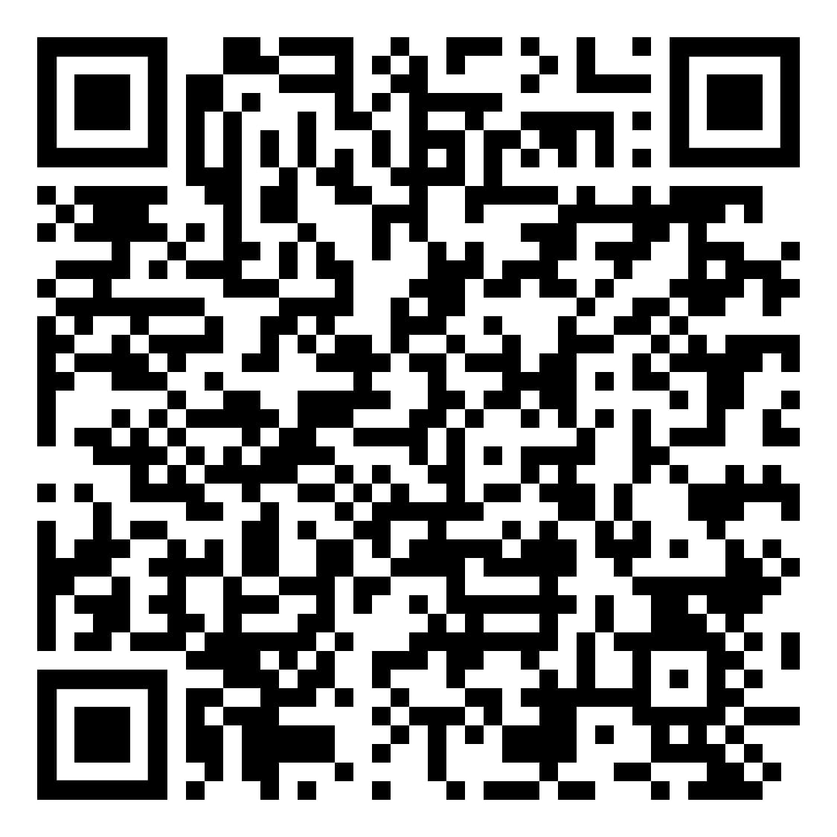

Slide 33
